Slide 1



Pfizer Prevenar 20 ve ABRYSVO Aşıları
Geriatrik Popülasyonda Güncel Klinik Veriler ve Halk Sağlığı Perspektifi
Prof. Dr. Serhat Ünal, FACP, FEFIM

Slide 2
Giriş
Pnömokok ve RSV, ileri yaşta mortaliteyi en fazla artıran iki solunum yolu patojenidir.¹
65 yaş üzeri bireylerde bağışıklık sistemi zayıflar (immünosenesens) ve enfeksiyon riski artar.²

Slide 3









Kronik komorbiditeler ve bazı durumlar, şiddetli solunum yolu enfeksiyonları geliştirme riskini artırır¹
Komorbiditeler*
Kardiyopulmoner hastalıklar
Böbrek hastalıkları
Nörolojik veya nöromüsküler durumlar
Hematolojik hastalıklar
Diabetes Mellitus
Orta veya ciddi derecede immün yetmezlik
Durumlar*
Bakım evi ikametgahı
Kırılganlık
Gebelik
İleri yaş
1. Torres A, et al. Expert Rev Anti Infect Ther. 2025;31:1-13.
Notes:
1. Torres, A ve diğ. Uzman Rahip Anti Enfektif Var. 2025 Oca - 31:13
Sayfa 2, Tablo 1.

Slide 4



AMD ile ilişkili maliyetlerin ve sağlık yüklerinin artması beklenmektedir¹
AMD ile ilişkili enfeksiyonlar yaygındır ve daha uzun hastanede kalış sürelerine, artan tıbbi maliyetlere ve daha yüksek mortaliteye sebep olur.
AMD ile ilişkili enfeksiyonların sağlık yükü; influenza, tüberküloz ve HIV/AIDS’in birleşik yüküne kıyaslanabilir düzeydedir*
2019
Küresel olarak, AMD ile ilişkili:
2050
Küresel olarak, AMD’nin yol açması bekleniyor:
4,91 milyon
can kaybı
10 milyon
can kaybı
300 milyar dolar
yıllık maliyet
>$1 trilyon
yıllık maliyet
> 569 milyon
yıllık fazladan hastane yatış günü (AB)
AMD’in 2050 yılına kadar küresel ölçekte artması beklenmektedir.
*AB ve AEA’da. AIDS, edilnilmiş immünyetmezlik sendromu; AMD, antimikrobiyal direnç; EEA, Avrupa Ekonomi Areası; AB, Avrupa Birliği; HIV, insan bağışıklıkyetmezliği virüsü
.
1. Vaccines Europe. Vaccines Europe pipeline review 2023. Innovating for tomorrow, today. https://www.vaccineseurope.eu/wp-content/uploads/2023/11/VaccinesEurope-PipelineReview2023.pdf. Accessed 13 March 2025..
Notes:
1. Avrupa Aşıları boru hattı incelemesi 2023. Yarın için yenilik yapıyorum, bugün. Mevcut: https://www.vaccineseurope.eu/wp-content/uploads/2023/11/VaccinesEurope-PipelineReview2023.pdf.
Sayfa 21, paragraf 1, n1-2
Sayfa 21, paragraf 1, n4-7
1. Avrupa Aşıları boru hattı incelemesi 2023. Yarın için yenilik yapıyorum, bugün. Mevcut: https://www.vaccineseurope.eu/wp-content/uploads/2023/11/VaccinesEurope-PipelineReview2023.pdf.
Şekil: Sayfa 21, paragraf 1, n2-7
1. Avrupa Aşıları boru hattı incelemesi 2023. Yarın için yenilik yapıyorum, bugün. Mevcut: https://www.vaccineseurope.eu/wp-content/uploads/2023/11/VaccinesEurope-PipelineReview2023.pdf.
Sayfa 21, paragraf 1, n2-7

Slide 5
Aşılama, AMD ile mücadeleye doğrudan ve dolaylı olarak katkı sağlayabilir
Aşılar aşağıdaki yollarla antibiyotiklerin aşırı veya yanlış kullanımını azaltmaya yardımcı olabilir:¹
Viral enfeksiyonların antibiyotikle tedavi reçetelerinin azaltılması
Sekonder bakteriyel enfeksiyonların önlenmesi
RSV²
RSV nedeniyle verilen antibiyotik reçeteleri, İngltere’de 75 yaş ve üzeri yetişkinlerde en yüksek düzeydedir ve aşı gibi müdahalelerin, antibiyotik kullanımını azaltma çabalarını detekleyeceği öne sürülmektedir.
Pnömokok
hastalık³
Pnömokok aşısının, antibiyotik reçetelerini ve antibiyotik kullanım süresini azalttığı gösterilmiştir*
COVID-19⁴
65 yaş ve üzeri yetişkinlerde, COVID-19 aşılaması sonrası dönemde solunum yolu antibiyotiği reçetesi alma olasılığı azalmıştır†
Influenza³
İnfluenza aşısı, antibiyotik reçetelerini veya antibiyotik kullanım süresini anlamlı derecede azaltmıştır*
*Sistematik literatür incelemesi ve randomize kontrollü çalışmaların meta analizi; COVID⁻19 aşılama öncesi dönemle karşılaştırıldığında.
AMD, antimikrobiyal direnç; RSV, solunum sinsityal virüsü.
1. Vaccines Europe. Vaccines Europe pipeline review 2023. Innovating for tomorrow, today. https://www.vaccineseurope.eu/wp-content/uploads/2023/11/VaccinesEurope-PipelineReview2023.pdf. Accessed 13 March 2025; 2. Miller L, et al. J Antimicrob Chemother. 2025;80(4):1116-1126; 3. van Heuvel L, et al. Antimicrob Resist Infect Control. 2023;12(1):70; 4. Jorgensen SCJ, et al. Clin Infect Dis. 2024;79(2):375-381.
Notes:
1. Avrupa Aşıları boru hattı incelemesi 2023. Yarın için yenilik yapıyorum, bugün. Mevcut: https://www.vaccineseurope.eu/wp-content/uploads/2023/11/VaccinesEurope-PipelineReview2023.pdf. 13 Mart 2025 tarihinde erişildi
Sayfa 22, paragraf 1.
2. Miller, L ve diğ. J Antimikrob Kemoterapi. 2025; 80(4):116-1226
Sayfa 1, Özet, Sonuçlar.
Sayfa 2, sütun 1, paragraf 2.
Sayfa 9, sütun 1, paragraf 1.
3. van Heuvel ve arkadaşları. Antimikrob Dirençli Enfeksiyon Kontrolü 2023; 12(1):70.
Sayfa 1, Özet, Yöntemler ve Sonuçlar.
3. van Heuvel ve arkadaşları. Antimikrob Dirençli Enfeksiyon Kontrolü 2023; 12(1):70.
Sayfa 1, Özet, Yöntemler ve Sonuçlar.
4. Jorgensen SJC ve diğ. Clin Infect Dis. 2024;79(2):375-381
Sayfa 1, Özet, Yöntemler, n1-2 ve Sonuçlar, ln1-3

Slide 6
Aşı Geliştirme Süreci
Pnömokok: Polisakkarit antijenlerin proteinlere konjugasyonu ile T-hücresi yanıtı oluşturulur.
RSV: Prefüzyon F proteini hedeflenerek nötralizan antikor üretimi artırılır.
1.Roux A, et al. Clin Infect Dis. 2008;46(7):1015-1023. 2. Clutterbuck EA, et al. Immunology. 2006;119(3):328-337. 3. Pollard AJ, et al. Nat Rev Immunol. 2009;9(3):213-220. 4. Clutterbuck EA, et al. J Infect Dis. 2012;205(9):1408-1416. 5. Pletz MW, et al. Int J Antimicrob Agents. 2008;32(3):199-206.​

Slide 8



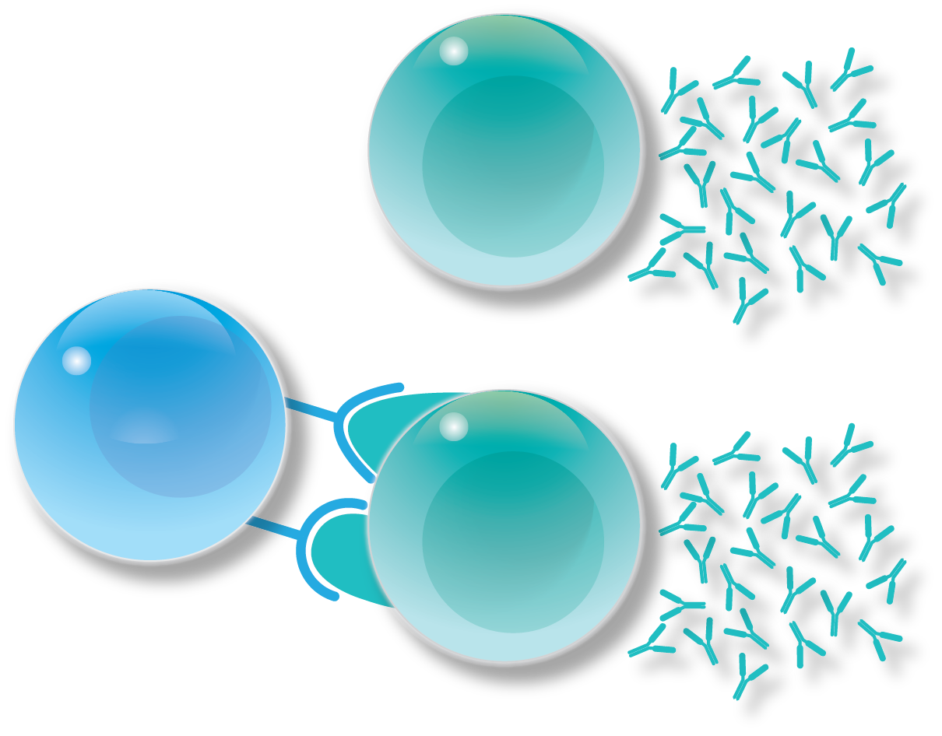

Konjuge aşılar, B, T ve bellek B hücrelerini aktive ederek polisakkarit aşılardan daha güçlü bir bağışıklık tepkisi sağlar
Polisakkarid Aşılar^{1,2}
Konjuge Aşılar¹⁻³
Polisakkarid antijenler
Taşıyıcı proteine kovalent bağlı polisakkarid antijenler
B-hücre aktivasyonu ve antikor üretimi
T-hücre bağımsız
immün yanıt, boost edilemeyen
Hafıza B hücreleri tükenebilir⁴
Mukozal yanıt oluşmaz⁵
B
B-hücre aktivasyonu ve antikor üretimi
T-hücre bağımlı immün yanıt ve tekrar aşılama ile boosting
Hafıza B-hücre aktivasyonu⁴
Mukozal yanıt oluşur⁵
B
T
B
B
MEMORY
MEMORY
1. de Roux A, et al. Clin Infect Dis. 2008;46(7):1015-1023. 2. Clutterbuck EA, et al. Immunology. 2006;119(3):328-337. 3. Pollard AJ, et al. Nat Rev Immunol. 2009;9(3):213-220. 4. Clutterbuck EA, et al. J Infect Dis. 2012;205(9):1408-1416. 5. Pletz MW, et al. Int J Antimicrob Agents. 2008;32(3):199-206.

Slide 9
Pnömokok aşıları tipik olarak mevcut olanlara yeni serotipler eklenerek evrimleşmiştir
Polisakkarit Pnömokok Aşıları (PPSA)
Konjuge Pnömokok Aşıları (KPA)
Pediatrik endikasyon
Erişkin endikasyon
PPSA4¹
KPA¹
2000 ABD
2001 EMA
KPA 13¹
2011 ABD
2011 EMA
1945
PPSA14¹
KPA 10²
2009 EMA
KPA15^{3,4}
2021 ABD
2021 EMA
1977
KPA 13¹
2010 ABD
2009 EMA
2021 ABD
2022 EMA
PPSA23¹
2 yaş ve üzeri
KPA 20^{5,6}
1983
KPA 15 ^{7,8}
2022 ABD
2022 EMA
KPA 20 ⁹
2023 ABD
Aşı serotipleri tipik olarak epidemiyolojik ve klinik öneme göre seçilir¹⁰
Serotip ekleme yaklaşımı, en sık izole ediilen serotiplerden bazılarının hem korunmasını hem de kapsamının genişletilmesini sağlar¹⁰
ABD: Amerika Birleşik Devletleri, EMA: Avrupa İlaç Ajans
1. Sings HL. Vaccine. 2017;35(40):5406-5417. 2. European Medicines Agency. Synflorix. Accessed October 2, 2024. https://www.ema.europa.eu/en/medicines/human/EPAR/synflorix#authorisation-details-section 3. US Food and Drug Administration. Vaxneuvance BLA approval letter. Accessed October 2, 2024. https://www.fda.gov/media/150820/download 4. European Commission approves Merck’s VAXNEUVANCETM (pneumococcal 15-valent conjugate vaccine) for individuals 18 years of age and older. Accessed October 2, 2024. https://www.merck.com/news/european-commission-approves-mercks-vaxneuvance-pneumococcal-15-valent-conjugate-vaccine-for-individuals-18-years-of-age-and-older/ 5. US Food and Drug Administration. Prevnar 20 BLA approval letter. Accessed October 2, 2024. https://www.fda.gov/media/150021/download 6.. European Medicines Agency approves Pfizer’s 20-valent pneumococcal conjugate vaccine against IPD and pneumonia in adults. News release. Accessed October 21, 2022. https://www.pfizer.com/news/press-release/press-release-detail/european-medicines-agency-approves-pfizers-20-valent. 7. European Commission expands Merck’s VAXNEUVANCE™ (pneumococcal 15-valent conjugate vaccine) indication to include infants, children and adolescents New release. Accessed October 2, 2024. https://www.merck.com/news/european-commission-expands-mercks-vaxneuvance-pneumococcal-15-valent-conjugate-vaccine-indication-to-include-infants-children-and-adolescents/ 8. U.S. FDA Approves Merck’s VAXNEUVANCE™ (pneumococcal 15-valent conjugate vaccine) for the prevention of invasive pneumococcal disease in infants and children. News release. Accessed October 2, 2024. https://www.merck.com/news/u-s-fda-approves-mercks-vaxneuvance-pneumococcal-15-valent-conjugate-vaccine-for-the-prevention-of-invasive-pneumococcal-disease-in-infants-and-children/ 9. U.S. FDA Approves PREVNAR 20®, Pfizer’s 20-valent pneumococcal conjugate vaccine for infants and children. News release. Accessed October 2, 2024. https://www.pfizer.com/news/press-release/press-release-detail/us-fda-approves-prevnar-20r-pfizers-20-valent-pneumococcal. 10. Micoli F, et al. Glycoconj J, 2023:40(2):135-148 ı
Notes:
Key Points
The first pneumococcal vaccines were plain pneumococcal polysaccharide vaccines (PPVs), which expanded from 4- through 14- and eventually 23-valent vaccines¹
PPVs are not effective in children younger than 2 years of age.² PCVs were developed to address the medical need in the younger population¹
Use of PCVs in pediatric immunization programs has been associated with disease reductions in both vaccinated and unvaccinated populations through direct and indirect effects (the latter due to reductions in carriage of vaccine serotypes and resulting reductions in transmission).^{1,3,4} Serotype replacement led to increase in non–vaccine-type disease, prompting development of higher-valent vaccines to address evolving epidemiology³⁻⁵
Due to considerable disease burden among older adults, and limitations of the polysaccharide technology, PCVs were developed for use in adults^{1,2} (eg, PCV 13, PCV15, PCV 20)
Pneumococcal vaccine serotypes are typically selected based on epidemiological and clinical relevance. The approach of adding serotypes to increase valency ensures both maintenance of the original serotypes and expanded coverage of some of the most relevant serotypes⁶
An approach of excluding some of the “original” serotypes to allow inclusion of additional replacement serotypes was taken by some manufacturers (Serum Institute of India, Merck & Co) (Remove this bullet point in countries where these vaccines are not licensed)^{7,8}
References
Sings HL. Pneumococcal conjugate vaccine use in adults—addressing an unmet medical need for non-bacteremic pneumococcal pneumonia. Vaccine. 2017;35(40):5406-5417.
Pollard AJ, Bijker EM. A guide to vaccinology: from basic principles to new developments. Nat Rev Immunol. 2021;21(2):83-100.
Teixeira R, Kossyvaki V, Galvez P, Méndez C. Pneumococcal serotype evolution and burden in European adults in the last decade: A systematic review. Microorganisms. 2023;11(6):1376.
Weinberger DM, Malley R, Lipsitch M. Serotype replacement in disease following pneumococcal vaccination: A discussion of the evidence. Lancet. 2011;378(9807):1962-1973.
Hanquet G, Krizova P, Dalby T, et al. Serotype replacement after introduction of 10-valent and 13-valent pneumococcal conjugate vaccines in 10 countries, Europe. Emerg Infect Dis. 2022;28(1):127-138.
Micoli F, Romano MR, Carboni F, Adamo R, Berti F. Strengths and weaknesses of pneumococcal conjugate vaccines. Glycoconj J. 2023;40(2):135-148.
Pneumosil [summary of product characteristics]. Maharashtra, India: Serum Institute of India Pvt. Ltd.; 2022.
CAPVAXIVE™ (Pneumococcal 21-valent Conjugate Vaccine) Prescribing Information, Merck Sharp & Dohme LLC, 2024.

Slide 10
Onaylı Erişkin Pnömokok Aşıları
 | Serotipler
Aşı | 1 | 3 | 4 | 5 | 6A | 6B | 7F | 9V | 14 | 18C | 19A | 19F | 23F | 22F | 33F | 8 | 10A | 11A | 12F | 15B | 2 | 9N | 17F | 20 | 15C | 6C
KPA13¹ |  |  |  |  |  |  |  |  |  |  |  |  |  |  |  |  |  |  |  |  |  |  |  |  |  | 
KPA15² |  |  |  |  |  |  |  |  |  |  |  |  |  |  |  |  |  |  |  |  |  |  |  |  |  | 
KPA20³ |  |  |  |  |  |  |  |  |  |  |  |  |  |  |  |  |  |  |  |  |  |  |  |  |  | 
PPSA23⁴ |  |  |  |  |  |  |  |  |  |  |  |  |  |  |  |  |  |  |  |  |  |  |  | 
Çapraz reaktif/çapraz koruyucu serotip⁵
KPA= Konjuge Pnömokok Aşılar
KPA: Konjuge Pnömokok Aşısı
1. Pnömokokal Konjüge Polisakkarid Aşı 13 Valan,Adsorbe Kısa Ürün Bilgisi; 13.05.2022 2.KPA 15 Kısa Ürün Bilgisi; 28.06.2024 3. Pnömokokal Konjüge Polisakkarid Aşı 20 Valan,Adsorbe Kısa Ürün Bilgisi ; 27.11.2024 4. Polisakkarit 23 pnömokok serotipleri aşısı Kısa Ürün Bilgisi; 05.09.2023 5.Andrews N et al. Vaccine. 2019;37(32):4491-4498.

Slide 11
KPA20’ye dahil edilen ek serotipler;
İPD¹
Menenjit²
Otitis Media³
AMR⁵⁻⁷
Mortalite^{1,8}
KPA20 Ek Serotipler
8
✓
✓
✓
10A
✓
✓
✓
11A
✓
✓
✓
✓
12F
✓
✓
✓
15B
✓
✓
22F
✓
✓
✓
33F
✓
✓
KPA: Konjüge Pnömokok Aşısı; İPD=İnvazif Pnömokokal Hastalık
1. Balsells E, et al. PLoS One. 2017;12(5):e0177113. 2. Amin-Chowdhury Z, et al. Clin Infect Dis. 2020;71(8):e235-e243. 3. Levy C, et al. PLoS One. 2019;14(2):e0211712. 4. Ekinci E, et al. Front Pediatr. 2021;9:664083. 5. Park DC, et al. Ann Lab Med. 2019;39(6):537-544. 6. Yun KW, et al. Vaccine. 2021;39(40):5787-5793. 7. Tomczyk S, et al. Clin Infect Dis. 2016;62(9):1119-1125. 8. Müller A, et al. Emerg Infect Dis. 2022;28(1):166-179.

Slide 12
Türkiye’de pnömokokal hastalıkları olan erişkinlerde Streptococcus pneumoniae'nin serotip kapsama oranları: 2015-2018
PCV= Pnömokok Konjuge Aşısı
Hascelik et al. Ann Med 2023 Dec , 55(1): 266-275

Slide 13
Pfizer Prevenar 20 (PCV20)
20 kapsüler polisakkarit içerir.
PCV13’e kıyasla 7 yeni serotip eklenmiştir.
Faz 3 çalışmalarda non-inferior immünojenisite.
Tek doz, yüksek kapsama.
Essink B et al., Vaccine 2021.​

Slide 14
KPA20 Klinik Geliştirme Programının Özeti
KPA20, KPA13'ün yerleşik güvenliği ve etkinliği üzerine inşa edilmiştir ve KPA13'te bulunan aynı 13 serotipin yanı sıra 7 ek serotipin neden olduğu IPD ve pnömokok pnömonisine karşı korunmaya yardımcı olur^{1,2}
KPA13 ve PPSA23 Noninferiority^{1,2}
Genç Yetişkinler^{1,2}
KPA20'ye karşı oluşan immün yanıtlar, 60 yaş ve üzeri yetişkinlerde 20 sero tipin 19’u için noninferiority kriterini sağlamıştır. Serotip 8 ise istatistiksel olarak bu kriteri kıl payı karşılayamamıştır. Önceden belirlenmiş destekleyici analizlerde, KPA20 grubundaki katılımcıların %77,8’inde, aşılama öncesine kıyasla aşılamadan bir ay sonra serotip 8’e özgü OPA titrelerinde ≥4 kat artış elde edilmiştir..
Genç yetişkinlerde (18-59 yaş arası) gözlenen immün yanıtlar, pivotal karşılaştırma grubunda (60-64 yaş arası) elde edilen immün yanıtlarla kıyaslandığında en az onlar kadar güçlü bulunmuştur.
Daha önce aşılanmış yetişkinler ^{1,3}
Birlikte uygulama^{1,4,5}
KPA20, önceki pnömokok aşılama durumundan bağımsız olarak ≥65 yaş üstü kişilerde iyi tolere edildi ve immünojenik idi
KPA20, mevsimsel grip aşısı (QIV; yüzey antijeni, inaktive edilmiş, adjuvanlı) ile birlikte uygulanabilir.
KPA 20, COVID-19 mRNA aşısı (nükleozit modifiye edilmiş) ile birlikte uygulanabilir.)
KPA20'nin güvenlik profili KPA13 ile uyumludur²
KPA = Konjüge Pnömokok aşısı, OPA = opsonofagositik aktivite; QIV = quadrivalan mevsimsel inaktive influenza aşısı; IPD= İnvazif pnömokok hastalık.
*1. Latest BPOM Approved KPA20 Local Product Document. 2024. 2. Essink B, et al. Clin Infect Dis. 2022;75(3):390-398. 3. Cannon K, et al. Vaccine. 2021;39(51):7494-7502.
4. Cannon K, et al. Vaccine. 2023;41(13):2137-2146. 5. Fitz-Patrick D, et al. Vaccine. 2023;41:4190-4198.
Notes:
Key Points
PCV 20 demonstrated noninferiority to PCV 13 (for all 13 serotypes) and to PPV23 (for 6 of the 7 shared serotypes) in adults ≥60 years of age, narrowly missing noninferiority for serotype 8. However, the serotype 8 OPA responses were in line with responses to other serotypes^{1,2}
Responses in younger adults 18 to 59 years of age have been bridged to responses in the pivotal comparison population (60 to 64 years of age)^{1,2}
PCV 20 elicited functional immune responses to all 20 vaccine serotypes in adults ≥65 years of age with prior pneumococcal vaccination^{1,3}
PCV 20 can be co-administered with either the influenza or COVID-19 vaccines^{1,4,5}
References
PCV 20 [summary of product characteristics]. Brussels, Belgium: Pfizer Europe MA EEIG; 2024.
Essink B, Sabharwal C, Cannon K, et al. Pivotal phase 3 randomized clinical trial of the safety, tolerability, and immunogenicity of 20-valent pneumococcal conjugate vaccine in adults 18 years and older. Clin Infect Dis. 2021;75(3):390-398.
Cannon K, Elder C, Young M, et al. A trial to evaluate the safety and immunogenicity of a 20-valent pneumococcal conjugate vaccine in populations of adults ≥65 years of age with different prior pneumococcal vaccination. Vaccine. 2021;39(51):7494-7502.
Cannon K, Cardona JF, Yacisin K, et al. Safety and immunogenicity of a 20-valent pneumococcal conjugate vaccine coadministered with quadrivalent influenza vaccine: A phase 3 randomized trial. Vaccine. 2023;41(13):2137-2146.
Fitz-Patrick D, Young M, Yacisin K, et al. Randomized trial to evaluate the safety, tolerability, and immunogenicity of a booster (third dose) of BNT162b2 COVID-19 vaccine coadministered with 20-valent pneumococcal conjugate vaccine in adults ≥65 years old. Vaccine. 2023;41(28):4190-4198.

Slide 15
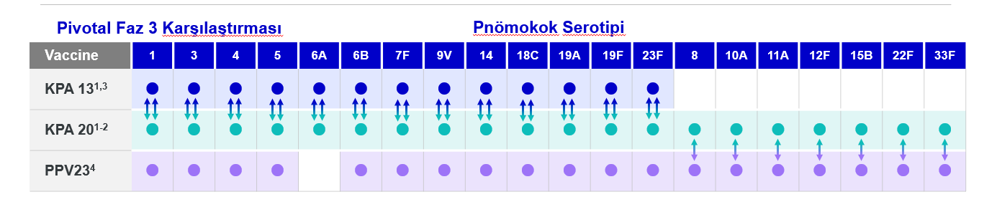
KPA20, KPA13 ve PPSA23 ile İmmünolojik Karşılaştırmalara Dayalı Olarak Ruhsat almıştır1-3
KPA13’ün geniş yetişkin klinik gelişim programı, KPA20 programının temelini attı¹⁻²
Örneklem büyüklüğü ve etik sorunlar göz önüne alındığında, KPA20'yi plasebo ile karşılaştıran etkinlik çalışmaları mümkün değildir¹
Aşılamadan 1 ay sonra bağışıklık yanıtının birincil ölçüsü: OPA GMT değerleri²
Her bir 20 serotip için, klinik etkinliği belgelenmiş aşılara karşı istatistiksel olarak non-inferiority değerlendirilmiştir.²
  Pivotal Faz 3 Karşılaştırması
 | Pnömokok Serotipi
Vaccine | 1 | 3 | 4 | 5 | 6A | 6B | 7F | 9V | 14 | 18C | 19A | 19F | 23F | 8 | 10A | 11A | 12F | 15B | 22F | 33F
KPA 13^{1,3} |  |  |  |  |  |  |  |  |  |  |  |  | 
KPA 20¹⁻² |  |  |  |  |  |  |  |  |  |  |  |  |  |  |  |  |  |  |  | 
PPV23⁴ |  |  |  |  |  |  |  |  |  |  |  |  |  |  |  |  |  |  |  | 
KPA= Konjüge Pnömokok Aşısı; GMT=Geometrik Ortalama Titreleri; NI=noninferiyorite; OPA=opsonofagositik aktivite; PPSA= Pnönomokokal polisakkarid aşısı.
1. European Medicines Agency. CHMP Scientific Advice Procedure: 20-valent pneumococcal conjugate vaccine. Pfizer Limited; August 3, 2018. 2. Latest BPOM Approved KPA20 Local Product Document. 2024. 3. Latest BPOM Approved KPA13 Local Product Document. 2025. 4. Pneumovax 23. BPOM Assessment Report.Indonesia. MSD. 2023
Notes:
Key Points
KPA 20 was developed based on noninferiority of functional immune responses for all serotypes by comparison with the responses of vaccines with proven efficacy and effectiveness¹⁻³
Efficacy trials comparing KPA 20 with KPA 13 or placebo were not feasible due to the large sample size needed for a direct comparison and the ethical considerations of including a placebo group given the global availability of KPA 13 and its demonstrated efficacy against IPD and pneumonia²
During KPA 20 clinical development, OPA responses 1-month post-vaccination for KPA 20 were compared with the OPA responses of vaccines with clinically proven protection: KPA 13 for the 13 serotypes shared between KPA 20 and KPA 13, and PPV23 for the 7 serotypes shared between KPA 20 and PPV23¹⁻³
References
KPA 20 [summary of product characteristics]. Brussels, Belgium: Pfizer Europe MA EEIG; 2024.
European Medicines Agency Committee for Medicinal Products for Human Use (CHMP). Scientific advice: PF-0648207, October 18, 2018.
Prevnar 20® (Pneumococcal 20-valent Conjugate Vaccine) Prescribing Information, Wyeth Pharmaceuticals LLC, 2023.

Slide 16
B7471007: Daha önce Pnömokok Aşısı Olmayan erişkinlerde Bildirilen Advers Reaksiyonlar
18–49 Yaş
50–59 Yaş
≥60 Yaş
Kızarıklık
Şişlik
Enjeksiyon yerinde ağrı
Kızarıklık
Şişlik
Enjeksiyon yerinde ağrı
Kızarıklık
Şişlik
Enjeksiyon yerinde ağrı
Lokal reaksiyon bildiren
katılımcıların %’si
Halsizlik
Baş ağrısı
Kas ağrısı
Eklem ağrısı
Halsizlik
Baş ağrısı
Kas ağrısı
Eklem ağrısı
Halsizlik
Baş ağrısı
Kas ağrısı
Eklem ağrısı
Sistemik reaksiyon bildiren
katılımcıların %’si
Hafif
Orta
Şiddetli
PCV= Pnömokok Konjuge Aşısı
Essink B, et al. Clin Infect Dis. 2022;75(3):390-398.

Slide 17
Pfizer Prevenar 20 (PCV20)
13 ortak serotipte PCV13’e eşdeğer yanıt.
7 ek serotipte güçlü antikor cevabı.
Ciddi advers olay oranı: %0,3.
ACIP Adult Immunization Schedule 2025.

Slide 18
KPA20 Uygulama Şeması (ACIP) ‡
Önceki Aşılanma Durumu | 19-49 yaş arası riskli bireyler | ≥50 yaş
Daha önce aşılanmamış | Tek doz KPA20
Daha önce KPA13 uygulanmış | En az 1 yıl sonra KPA20
Daha önce PPSA23 uygulanmış
Daha önce KPA13+ PPSA23 uygulanmış | Immunsuprese durum yoksa: Aşı önerisi yok Immunsuprese durum varsa: En az 5 yıl sonra KPA20 | PPSA23 65 yaşından önce uygulandıysa: En az 5 yıl sonra KPA20 PPSA23 65 yaşından sonra uygulandıysa: Hekim kararı
ACIP= Bağışıklama Uygulamaları Danışma Kurulu; KPA= Konjüge Pnömok aşısı, PPSA=Pnömokokal Polisakkarit Aşı
Kobayashi M, Leidner AJ, Gierke R, et al. Expanded Recommendations for Use of Pneumococcal Conjugate Vaccines Among Adults Aged ≥50 Years: Recommendations of the Advisory Committee on Immunization Practices — United States, 2024. MMWR Morb Mortal Wkly Rep 2025;74:1–8. DOI: http://dx.doi.org/10.15585/mmwr.mm7401a1
‡ Türkiyye’de ruhsatlı ve aktif pazarlaması yapılan ürünler için tekrar uyarlanmıştır.

Slide 20
RSV Aşıları - Genel Bakış
Abrysvo (Pfizer): Prefüzyon F proteini, bivalan.
Arexvy (GSK): Prefüzyon F + AS01E adjuvanı.

Slide 21
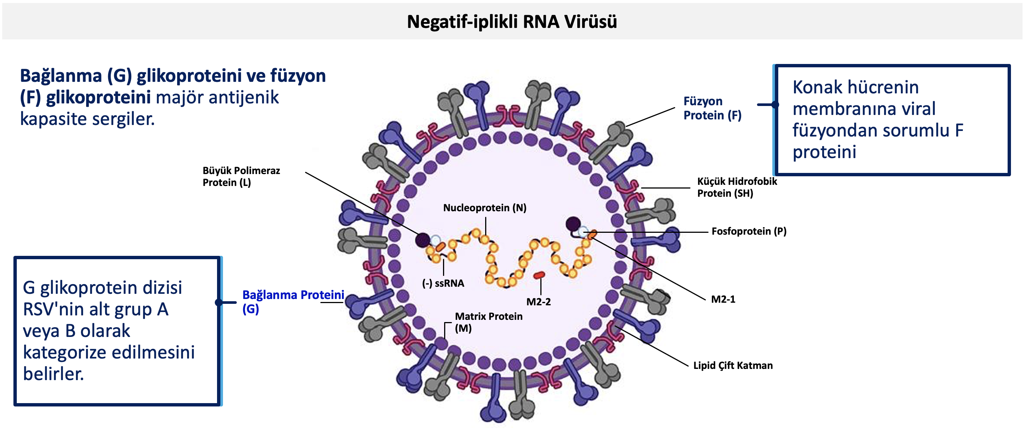
RSV F proteini, viral giriş sırasında virüsün konak hücreye füzyonuna aracılık eder ve enfeksiyon için çok önemlidir
Jain H, Schweitzer JW, Justice NA. Respiratory Syncytial Virus Infection in Children. [Updated 2023 Jun 20]. In: StatPearls [Internet]. Treasure Island (FL): StatPearls Publishing; 2024 Jan-. Available from: https://www.ncbi.nlm.nih.gov/books/NBK459215/. Accessed December 2, 2024. https://www.ncbi.nlm.nih.gov/books/NBK459215/. Bergeron HC. Viruses. 2021;13:2478., Jung HE, et al. Viruses. 2020;12:102.

Slide 22
RSV, A ve B olmak üzere 2 alt gruptan oluşur ve bir mevsim içinde coğrafi değişkenlik gösterir.
RSV A ve RSV B'nin Küresel Dağılımı
Sezonların Yüzdesi*
  Hem A hem de B suşları genellikle bir mevsim içinde dolaşır, baskınlık mevsimlere ve ülkelere göre değişir.
%39
%6
RSV A ve RSV B'nin Klinik Şiddeti
Çalışmaların Yüzdesi†
  Her iki RSV alt grubu da ciddi hastalık ile ilişkilidir.
* Analysis of 137 RSV seasons in 29 countries between 1990 and 2021. †Of 46 studies reporting RSV subgroup impact on clinical severity. Curcio D, et alPoster Presentation, 2023. https://resvinet.org/conferences/rsvvw23-abstract-booklet/. Accessed January 29, 2025; Nuttens C, et al. Infect Dis Ther. 2024 Aug;13(8):1725-1742.

Slide 23
Bivalan RSV Aşısı | Karşılanan İhtiyaç
RSV evrimsel değişimleri G proteini ile ilişkili varyasyonlarla ilişkilidir. (Ontario 1 (RSV A) ve Buenos Aires 9 (RSV B) baskın genotipler)
RSV F, RSV G'den evrimsel olarak daha korunmuştur ancak RSV- A ve RSV B arasında aminosasit farklılıkları da tanımlanmıştır.
Bivalan (RSV-A/B stabilize) RSV Prefüzyon F Aşısı
Nuttens C, et al. Infect Dis Ther. 2024 Aug;13(8):1725-1742. Crank MC, et al. Science. 2019;365:505-509

Slide 24
Maternal ve Erişkin Endikasyonları için Klinik Geliştirme Programı
 |  |  | 2018 | 2019 | 2020 | 2021 | 2022 | 2023
Maternal ve Yetişkinler | Faz 1/2^{1,a} insan üzerinde ilk deneme NCT03529773 | Yetişkinler, 18-85 y Güvenlilik ve immünojenisite ± Al(OH)₃ ± SIIV
Maternal | Faz 2b²⁻⁴ SAVVY NCT04032093 | Gebe katılımcılar, 18-49 y Etkinlik, immünojenisite ve güvenlilik
 | Faz 2b⁵ Eşdeğerlik NCT04071158 | Gebe olmayan katılımcılar, 18-49 y Güvenlilik ve immünojenisite ± Tdap
 | Faz 3^{4,6-8} MATISSE NCT04424316 | Gebe katılımcılardan doğan bebekler, ≤49 y Etkinlik, immünojenisite ve güvenlilik
Yaşlı Yetişkinler | Faz 1/2^{9,10} insan üzerinde ilk deneme NCT03572062 | Yetişkinler, 65-85 y Güvenlilik ve immünojenisite
 | Faz 2^{11,12} ADJUVAN değerlendirme NCT05886777 | Yetişkinler, 65-85 y immünojenisite ve güvenlilik
 | Faz 3¹³ NCT05301322 | Yetişkinler, ≥65 y Güvenlilik ve immünojenisite + SIIV
 | Faz 3¹⁴ RENOIR NCT05035212 | Yetişkinler, ≥60 y Etkinlik, immünojenisite ve güvenlilik
 | Faz 3¹⁴ MONeT NCT05842967 | Alt Çalışma A: Yüksek Riskli Yetişkinler Alt Çalışma B: Bağışıklık Sistemi Baskılanmış Yetişkinler İmmünojenisite ve güvenlilik
Maternal Endikasyon
Adjuvanlı vs. Adjuvansız Immunojenite ve Güvenlilik Denemeleri
60+ Erişkin Endikasyon
18 – 59 Yaş Erişkin Endikasyon
Al(OH)₃: Alüminyum hidroksit; SIIV: Mevsimsel inaktif grip aşısı; Tdap: Tetanoz-difteri-boğmaca.
ªNCT03529773, hem Al(OH)3 (alüminyum hidroksit) hem de SIIV (mevsimsel inaktive edilmiş influenza aşısı) için birinci ve ikinci aşama insan denemesidir.¹
Referanslar: 1. Falsey AR, et al. J Infect Dis. 2022;225(12):2056-2066. 2. Simões EAF, et al. N Engl J Med. 2022;386(17):1615-1626. 3. ClinicalTrials.gov identifier: NCT04032093. Updated October 18, 2022. Accessed March 22, 2023. 4. Munjal I. Presented at: ACIP 2023; February 23, 2023; Atlanta, GA. 5. Peterson JT, et al. J Infect Dis. 2022;225(12):2077-2086. 6. ClinicalTrials.gov identifier: NCT04424316. Updated April 18, 2023. Accessed May 12, 2023. 7. News release. Pfizer; February 21, 2023. Accessed March 22, 2023. 8. Kampmann B, et al. N Engl J Med. 2023;10.1056/NEJMoa2216480. 9. Baber J, et al. J Infect Dis. 2022;226(12):2054-2063. 10. ClinicalTrials.gov identifier: NCT03572062. Updated August 26, 2021. Accessed March 22, 2023. 11. Schmoele-Thoma B, et al. N Engl J Med. 2022;386(25):2377-2386. 12. ClinicalTrials.gov identifier: NCT04785612. Updated September 2, 2021. Accessed March 22, 2023. 13. ClinicalTrials.gov identifier: NCT05301322. Updated February 23, 2023. Accessed March 22, 2023. 14. ClinicalTrials.gov identifier: NCT05035212. Updated March 20, 2023. Accessed March 22, 2023.
Notes:
Clinical development programs for both targeted indications include the same first-in-human study (NCT03529773)¹
The Pfizer RSVpreF vaccine is currently in phase 3 of clinical development for both the Maternal and Older Adult indications²⁻⁴
References
Falsey AR, Walsh EE, Scott DA, et al. Phase 1/2 randomized study of the immunogenicity, safety, and tolerability of a respiratory syncytial virus prefusion F vaccine in adults with concomitant inactivated influenza vaccine. J Infect Dis. 2022;225(12):2056-2066. doi:10.1093/infdis/jiab611
A trial to evaluate the efficacy and safety of RSVpreF in infants born to women vaccinated during pregnancy. ClinicalTrials.gov identifier: NCT04424316. Updated April 18, 2023. Accessed May 12, 2023. https://clinicaltrials.gov/ct2/show/NCT04424316
Safety and immunogenicity of RSVpreF coadminisered with SIIV in adults ≥65 years of age. ClinicalTrials.gov identifier: NCT05301322. Updated February 23, 2023. Accessed March 22, 2023. https://clinicaltrials.gov/ct2/show/NCT05301322
Study to evaluate the efficacy, immunogenicity, and safety of RSVpreF in adults (RENOIR). ClinicalTrials.gov identifier: NCT05035212. Updated March 20, 2023. Accessed March 22, 2023. https://www.clinicaltrials.gov/ct2/show/NCT05035212
SLIDE
Title, Clinical trial program
Falsey 2022/pg2057/col1/P2
Peterson 2022/pg2078/col1/P3
Simões 2022/pg1616/col2/P1-2
NCT04424316/pg2/P1 (This is a Phase 3…)
Baber 2022/pg2054/col2/P2
Schmoele-Thoma 2022/pg2378/col1/P4
NCT05301322/pg3/Official Title
NCT05035212/pg2/Official Title
Row 1 and footnote, Maternal and older adults
Falsey 2022/pg2057/col1/P2-3
Row 2, Maternal phase 2b SAVVY
Simões 2022/pg1616/col2/P1-2
NCT04032093/pg1/ClinicalTrials.gov Identifier
NCT04032093/pg2/Actual Study Start Date
NCT04032093/pg3/Actual Study Completion Date
Munjal ACIP Presentation 2023/pg4
Row 3, Maternal Phase 2b noninferiority
Peterson 2022/pg2078/col1/P3-4
Row 4, Maternal phase 3
NCT04424316/pg1/ClinicalTrials.gov Identifier
NCT04424316/pg2/Detailed description
NCT04424316/pg2/Actual Study Start Date
NCT04424316/pg2/Estimated Primary Completion Date
NCT04424316/pg5/Ages Eligible for Study
Pfizer News Release Feb 21, 2023/pg1/P1
Row 5, Older adults phase 1/2
Baber 2022/pg2054/col2/P2
Baber 2022/pg2055/col1/P1
NCT03572062/pg3/Official Title
NCT03572062/pg3/Actual Study Start Date
NCT03572062/pg3/Actual Study Completion Date
Row 6, Older adults phase 2a
Schmoele-Thoma 2022/pg2378/col1/P4
NCT04785612/pg1/ClinicalTrials.gov Identifier
NCT04785612/pg2/P1
NCT04785612/pg3/Actual Study Start Date
NCT04785612/pg3/Actual Study Completion Date
Row 7, Older adults phase 3 NCT05301322
NCT05301322/pg1/ClinicalTrials.gov Identifier
NCT05301322/pg3/Official Title
NCT05301322/pg3/Actual Study Start Date
NCT05301322/pg3/Actual Study Completion Date
Row 8, Older adults phase 3 RENOIR
NCT05035212/pg1/Title (Study to Evaluate…)
NCT05035212/pg1/ClinicalTrials.gov Identifier
NCT05035212/pg2/Official Title
NCT05035212/pg2/Actual Study Start Date
NCT05035212/pg2/Estimated Study Completion Date
NCT05035212/pg7/Ages Eligible for Study
NOTES
Bullet 1, Clinical development
Falsey 2022/pg2057/col1/P2-3
Bullet 2, RSVpreF is currently
NCT04424316/pg2/P1 (This is a Phase 3…)
NCT05301322/pg3/Official Title
NCT05035212/pg2/Official Title

Slide 25

Etkinliğin değerlendirilmesi: Temel çalışma tanımları^{1,2}
ARI semptomları için haftalık aktif sürveyans. Semptom gözlenen bireylerden nazal sürüntü alınır.
Akut solunum yolu enfeksiyonu (ARI)
Bu semptomlardan ≥1 'i (yeni veya başlangıca göre kötüleşmiş ), >1 gün süren
Burun
akıntısı
Burun
tıkanıklığı
Boğaz
ağrısı
Öksürük
Balgam
Hırıltılı
solunum
Nefes
darlığı
Alt solunum yolu hastalığı (ASYH)
≥2 veya ≥3 alt solunum yolu belirti veya semptomu olan ARI (yeni veya kötüleşmiş)
Öksürük
Balgam
Hırıltılı
solunum
Nefes
Darlığı
Takipne
Şiddetli ASYH
ASYH kriterleri artı yandakilerden en az 1 tanesi
ASYH nedeniyle hastaneye yatış
Yeni/artmış oksijen takviyesi
Yeni/artmış mekanik
ventilasyon (CPAP dahil)
Merkezi laboratuvarda pozitif doğrulanmış RT-PCR
RSV-ARI
RSV-ASYH
Şiddetli RSV-ASYH
CPAP=sürekli pozitif hava yolu basıncı; RT-PCR=ters transkripsiyon polimeraz zincir reaksiyonu.
1. ABRYSVO® Kısa Ürün Bilgisi. 2. Walsh EE, et al. N Engl J Med. 2024;391:1459-1460.

Slide 26
RSVpreF aşısı ≥60 yaş yetişkinlerde RSV-ASYH’ye karşı istatistiki anlamlı etkinlik göstermiştir
FDA Ruhsatının Dayanağı/ Reçeteleme Bilgileri
MMWR'de Raporlanan Sonraki Analizler
Sezon 1
Sezon 2
MMWR'de Bildirilen Sonraki Analizler
2021 |  |  |  |  | 2022 |  |  |  |  |  |  |  |  |  |  |  | 2023 |  |  |  |  |  |  |  |  |  |  |  | 2024
Aug | Sep | Oct | Nov | Dec | Jan | Feb | Mar | Apr | May | Jun | Jul | Aug | Sep | Oct | Nov | Dec | Jan | Feb | Mar | Apr | May | Jun | Jul | Aug | Sep | Oct | Nov | Dec | Jan | Feb
Çalışma Başlangıcı
Birincil Analiz
S1 analizin sonu
2. Sezon Ortası Analizi
Sezon 2 Sonu
En az 3 belirti veya semptomlu RSV-ASYH'ye karşı aşı etkinliği
%85.7
(32-98,7) ^{1,2}
Aşı etkinliği RSV-ASYH ile en az 2 belirti veya semptom %66.7 (28.8-85.8)
Aşıetkinliği RSV-ASYH ile en az 3 belirti veya semptom
%88.9
(53.6-98.7)
Aşı etkinliği RSV-ASYH ile en az 2 belirti veya semptom
%65.1 (35.9–82)¹
Aşı etkinliği RSV-ASYH ile en az 3 belirti veya semptom %78.6
(23.2–96.1)³
Aşı etkinliği RSV-ASYH ile en az 2 belirti veya semptom
%48.9 ​(13.7–70.5)​^{4,5}
Aşı etkinliği RSV-ASYH ile en az 3 belirti veya semptom
%77.8
(51.4–91.1)⁵
Aşı etkinliği RSV-ASYH ile en az 2 belirti veya semptom
%55.7 (34.7–70.4)⁶
FDA=ABD Gıda ve İlaç İdaresi; ASYH=alt solunum yolu hastalığı.
1. ABRYSVO® Kısa Ürün Bilgisi,. 2. Walsh EE, et al. N Engl J Med. 2023;388:1465-1477. 3. Melgar M, et al. MMWR Morb Mortal Wkly Rep. 2023;72:793-801. 4. Gurtman A. Presented at ACIP, June 21, 2023. Accessed December 3, 2024. https://www.cdc.gov/acip/downloads/slides-2023-06-21-23/02-RSV-Adults-Gurtman-508.pdf. 5. Pfizer’s ABRYSVO™ Receives Recommendation for Use in Older Adults from Advisory Committee on Immunization Practices. June 22, 2023. Available at: https://www.pfizer.com/news/announcements/pfizers-abrysvotm-receives-recommendation-use-older-adults-advisory-committee. Accessed December 10, 2024. 6. Walsh EE, et al. N Engl J Med. 2024;391:1459-1460.

Slide 27
RSV genelinde ve A ve B alt gruplarında tutarlı aşı etkinliği gözlenmiştir
BİRİNCİL SONLANIM NOKTASI: ≥3 semptomlu RSV-ASYH |  | Olay Sayısı* |  |  | Aşı Etkinliği (%95 CI)
 |  | RSVpreF | Plasebo |  | Vaccine Efficacy (95% CI)
Genel olarak | Sezon 1 | 2 | 18 |  | %88.9 (53.6–98.7)
 | Sezon 2 | 8 | 36 |  | %77.8 (51.4–91.1)
 | 2 Sezon Boyunca | 10 | 54 |  | %81.5 (63.3–91.6)
RSV-A | Sezon 1 | 1 | 5 |  | %80.0 (-78.7–99.6)
 | Sezon 2 | 5 | 26 |  | %80.8 (49.1–94.2)
 | 2 Sezon Boyunca | 6 | 31 |  | %80.6 (52.9–93.4)
RSV-B | Sezon 1 | 1 | 12 |  | %91.7 (43.7–99.8)
 | Sezon 2 | 2 | 10 |  | %80.0 (6.1–97.9)
 | 2 Sezon Boyunca | 3 | 22 |  | %86.4 (54.6–97.4)
*ASYH olaylarını temsil eder. Bir S1 vakası ve bir S2 vakası (her ikisi de plasebo grubunda) ve RSVPreF aşı grubundaki bir S2 vakası RSV alt grubu olmaksızın lokal teste dayanmaktadır. Plasebo grubundaki bir S2 vakası hem A hem de B alt gruplarına sahipti. Hepsinde ≥3 semptom vardı.
ASYH=alt solunum yolu hastalığı S1=mevsim 1; S2=mevsim 2.
Walsh EE, et al. N Engl J Med. 2024;391:1459-1460.

Slide 28
Yaş grupları arasında tutarlı aşı etkinliği gözlenmiştir
BİRİNCİL SONLANIM NOKTASI: ≥ 3 semptomlu RSV-ASYH |  | Olay Sayısı |  |  | Aşı Etkinliği (%95 CI)
 |  | RSVpreF | Plasebo |  | Vaccine Efficacy (95% CI)
60–69 Yaş | Sezon 1 | 2 | 11 |  | %81.8 (16.7, 98.0)
 | Sezon 2 | 5 | 27 |  | %81.5 (51.2, 94.4)
 | 2 Sezon Boyunca | 7 | 38 |  | %81.6 (58.2, 93.1)
70–79 Yaş | Sezon 1 | 0 | 4 |  | %100 (-51.5, 100)
 | Sezon 2 | 3 | 7 |  | %57.1 (-87.7, 92.8)
 | 2 Sezon Boyunca | 3 | 11 |  | %72.7 (-3.2, 95.1)
≥80 Yaş | Sezon 1 | 0 | 3 |  | %100 (-142, 100)
 | Sezon 2 | 0 | 2 |  | %100 (-432.5, 100)
 | 2 Sezon Boyunca | 0 | 5 |  | %100 (-9.1, 100)
ASYH = alt solunum yolu hastalığı.
Walsh EE, et al. N Engl J Med. 2024;391:1459-1460.

Slide 29
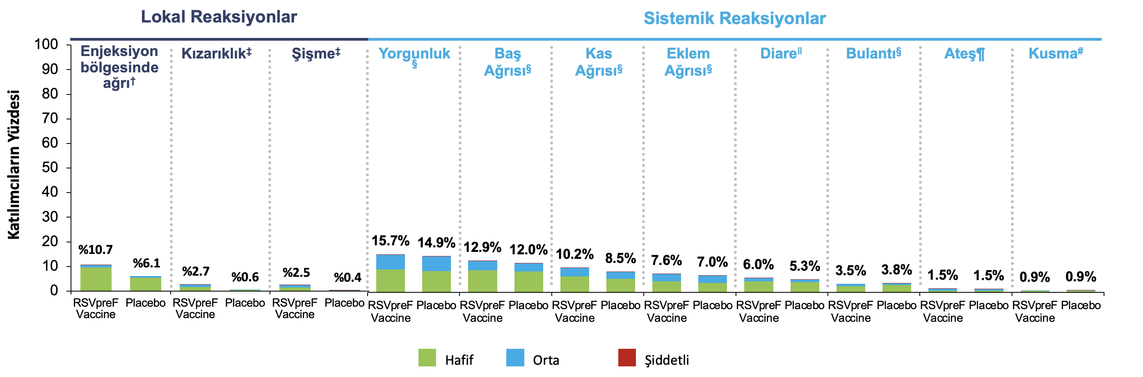
Lokal ve sistemik olaylar çoğunlukla hafif ile orta şiddetli olup 1 -2 gün içinde düzelmiştir
RSVpreF Aşısının ≥60 Yaş Bireylerde RSV ile İlişkili ASYİ’nı Önlemedeki Güvenliliği
Aşılamadan sonraki 7 gün içinde şiddetine göre lokal ve sistemik olaylar
Walsh EE, et al. N Engl J Med. 2024;391:1459-1460.

Slide 30
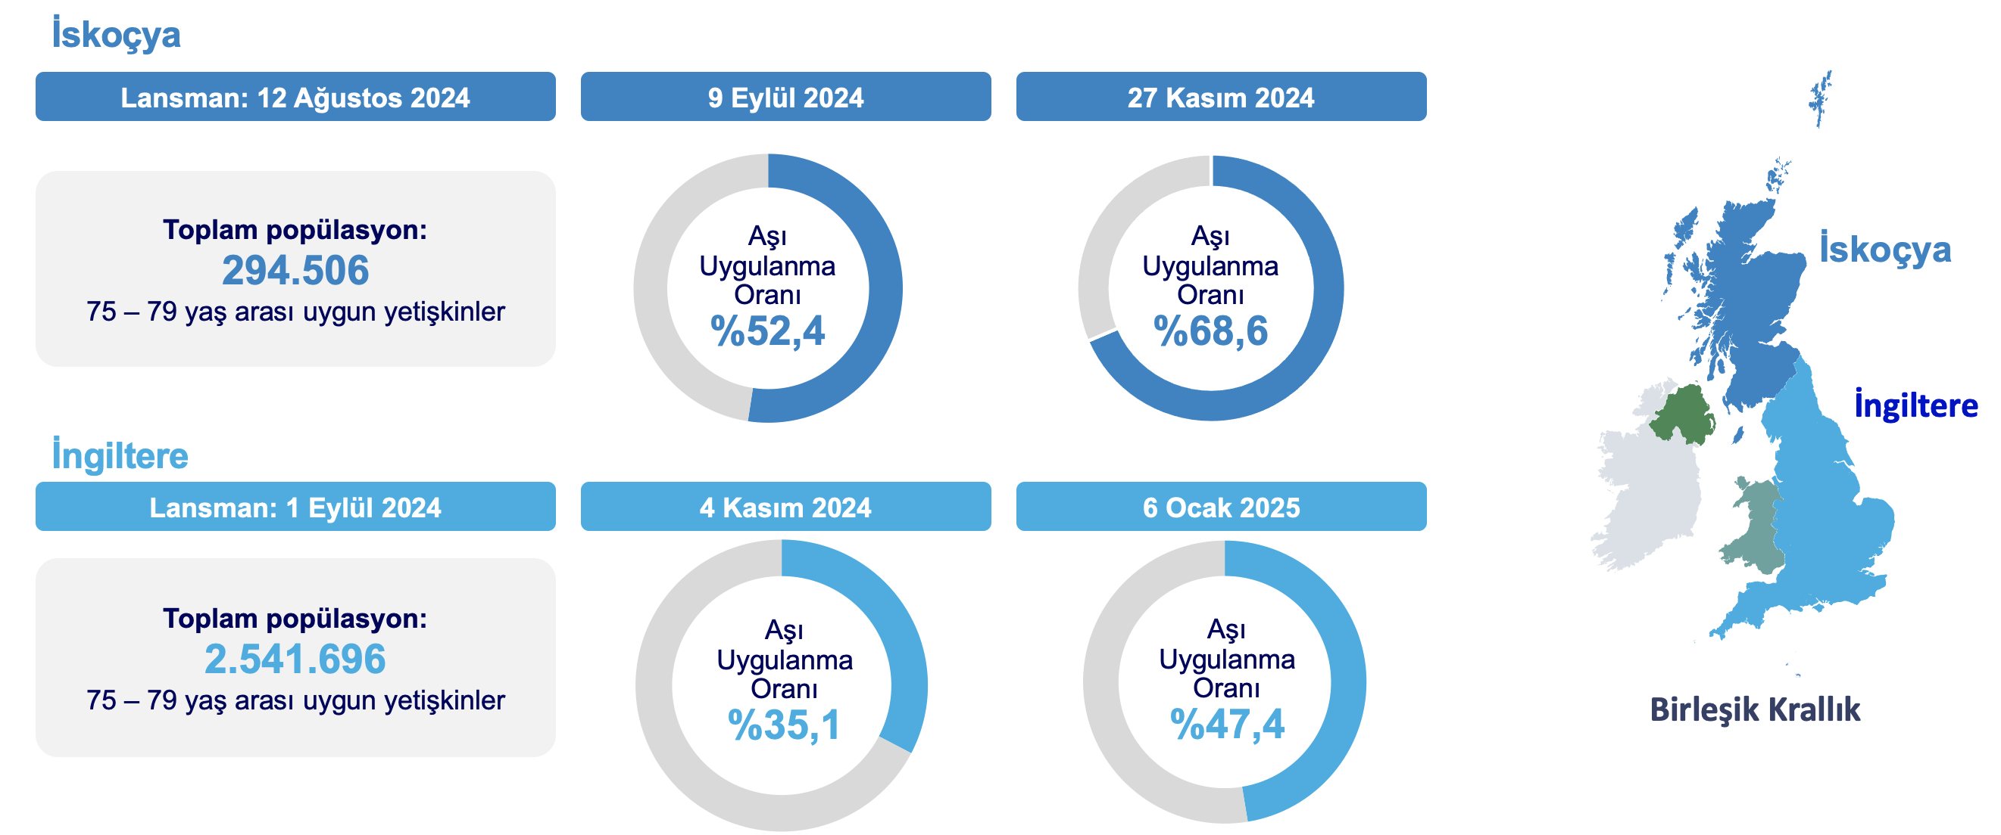
İskoçya ve İngiltere'de RSV Aşılama Programı (Birleşik Krallık)
RSVpreF Aşısı, 29 Kasım 2023'te Birleşik Krallık'ta onaylanmıştır^{1,2}
RSVpreF Aşısı, Birleşik Krallık’ta rutin bağışıklamaya dahil edilen tek RSV aşısıdır
RSV preF aşısının RSV ilişkili hastane yatış üzerine etkisi
Hameed SS et al. Lancet Infect Dis. 2025:S1473-3099(25)00064-7, Mensah A, et al, Lancet 2025; doi.org/10.1016/ S0140-6736(25)00346-0.

Slide 31
Sonuçlar: İskoçya'da Yaşa Göre RSV ile ilgili Hastaneye Yatışlar
Aşılama Öncesi Dönem: 1 Ekim 2023 - 8 Aralık 2023
Aşılama Sonrası Dönem: 1 Ekim 2024 - 8 Aralık 2024
RSV ile ilişkili hastaneye yatışlar, tanımlanan eşiğe yakın derecede benzerdir; ek yaşa göre görülme sıklığında %6'lık bir artış öngörülmektedir.
Hedef popülasyonda RSV ile ilgili hastaneye yatış insidansında azalma:
%62,1 (%95 GA: %35-79,8)
Tanımlanmış Eşik
(hedef aşılama popülasyonu)
Tanımlanmış Eşik
(hedef aşılama popülasyonu)
Yıl Olarak Yaş
Yıl Olarak Yaş
RSV aşısının gelişi sonrasında, gözlenen RSV ile ilişkili hastaneye yatış görülme sıklığı, hedeflenmeyen aşı gruplarına göre ülke çapında %62,1 oranında azalmıştır.
RSV, solunum sinsityal virüsü; Hameed SS et al. Lancet Infect Dis. 2025:S1473-3099(25)00064-7.

Slide 32
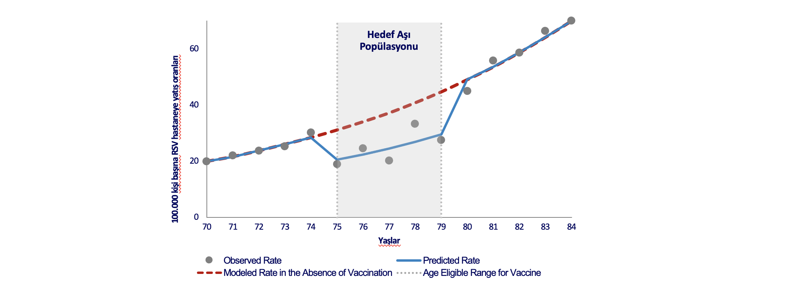
Sonuçlar: İngiltere'de Yaşa göre RSV ile ilişkili Hastaneye Yatışlar
RSV preF aşısının RSV ilişkili hastane yatış üzerine etkisi
Kasım 2024
Ocak 2025
Aşı
Uygulanma
Oranı
Aşı
Uygulanma
Oranı
%35,1
%47,4
İngiltere'de RSV aşısı uygulamaya girdikten sonra, aşı hedef kitlesi olan 75-79 yaş aralığındaki yetişkinlerde
RSV nedeniyle hastaneye yatışlar, komşu yaş gruplarındaki beklenen orana kıyasla ülke genelinde %30 azaldı.
Mensah A, et al, Lancet 2025; doi.org/10.1016/ S0140-6736(25)00346-0.

Slide 33
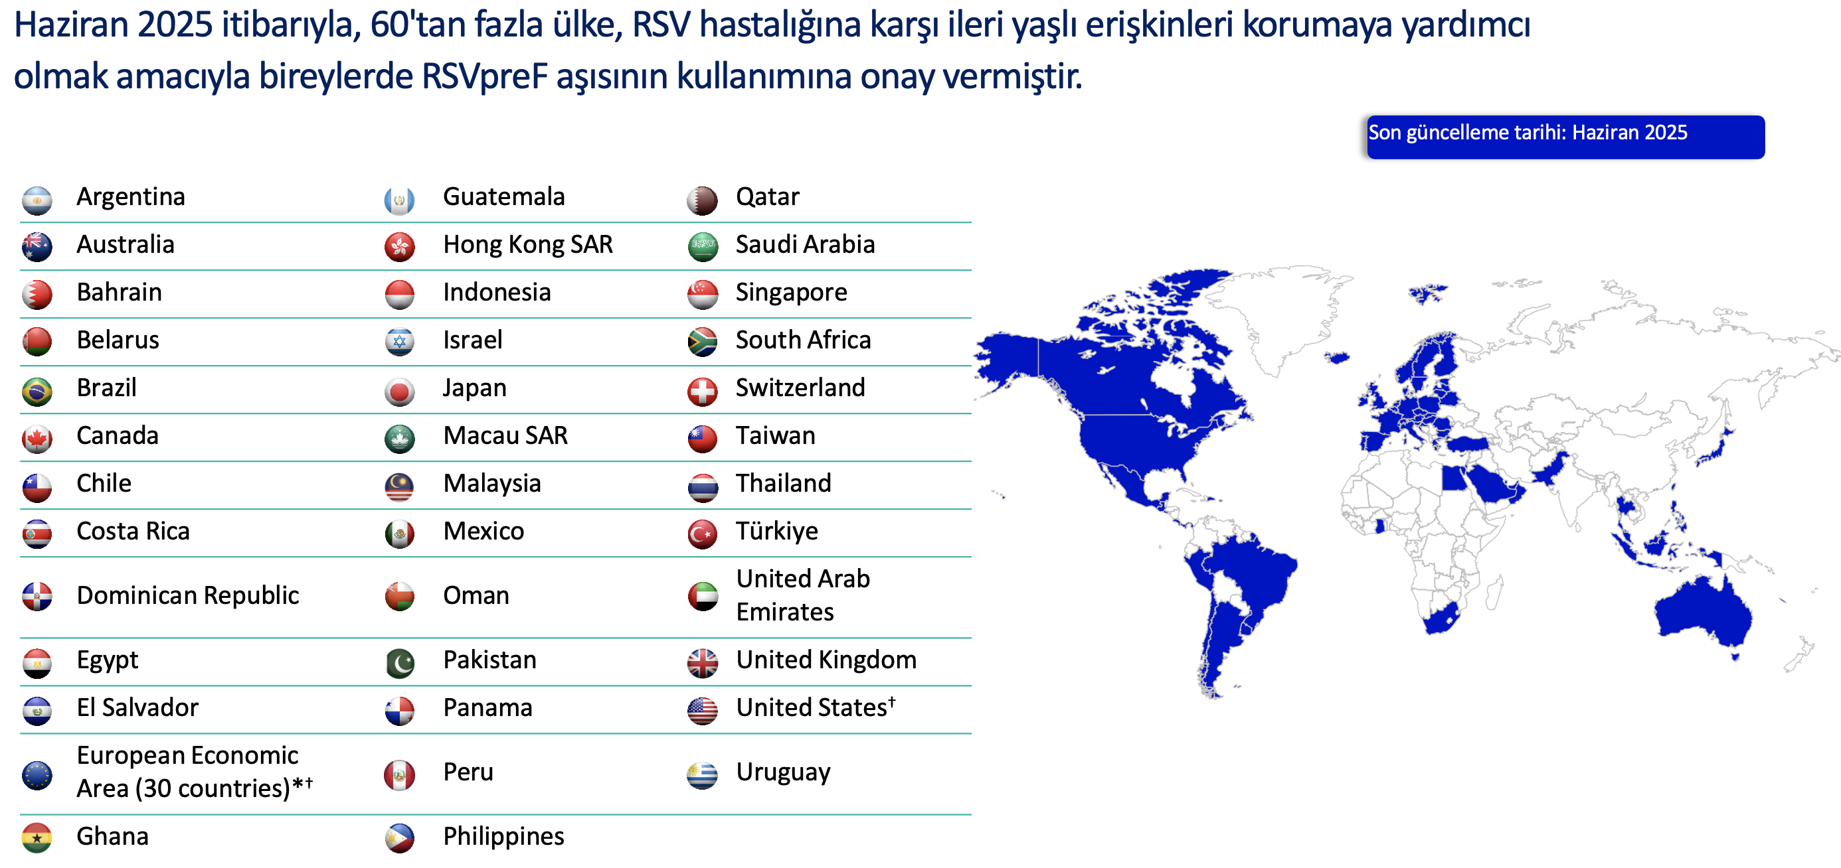
RSV Bivalan Prefüzyon Aşısı (RSV-PreF)
*According to Eurostat, EEA includes Austria, Belgium, Bulgaria, Croatia, Czech Republic, Denmark, Cyprus, Estonia, Finland, France, Germany, Greece, Hungary, Iceland, Ireland, Italy, Latvia, Liechtenstein, Lithuania, Luxembourg, Malta, Netherlands, Norway, Poland, Portugal, Romania, Spain, Slovakia, Slovenia, and Sweden. †Including autonomous, unincorporated, and/or overseas territories of the USA and France.
.

Slide 34
Rehberler
CDC/ACIP 2025:
  65 yaş üzeri bireylerde tek doz PCV20 veya PCV13 veya PCV15+PPSV23.
  RSV aşıları: 50-74 yaş arası risk grubu bireyler ve 75 yaş ve üzeri tüm bireylerde mevsim öncesi tek doz.
ACIP 2025

Slide 35
Klinik Uygulama ve Halk Sağlığı Etkisi
PCV20 ile tek doz uygulama, erişkin aşı oranını % 25 artırabilir.
RSV aşıları,
  Hastane yatışlarını %60 azaltabilir.
  Yaşlı popülasyonda mortaliteyi düşürme potansiyeli yüksektir.

Slide 36
Tek doz KPA'nin uygulanması daha kolay olabilir ve sıralı aşılama ile ilgili sorunları önleyebilir.
En Az 1 Doz Aşı Almış ABD'li ≥ 65 Yaş erişkinler Arasında Pnömokok Aşısı Önerilerine Uyum *†
N=114,359
PPSA23→KPA13
Ters sırayla olanlar*
Sadece PPSA23 ‡
Aşılanan hastaların sadece %15'i KPA13-PPSA23 sırasını doğru bir şekilde tamamladı.‡
Sadece KPA13 ‡
ABD=Amerika Birleşik Devletleri; KPA=Konjüge Pnömok aşısı, PPSA=Pnömokokal Polisakkarit Aşı
*Pnömokok aşılamasını tamamlayan yetişkinlerin %0,2’si PCV13 ve PPSA23 aşılarını aynı gün aldı.
†224.132 hastadan oluşan bu kohortta, hastaların %51’i aşılandı ve %49’u aşılanmadı.
‡Yalnızca bir tür aşı alan yetişkinler arasında, ilk dozdan itibaren en az 12 aylık takip süresi şu şekilde kaydedilmiştir: PPSA23 alan yetişkinlerin %72,8’inde ve PCV13 alan yetişkinlerin %53,4’ünde.
Yang X, et al. Vaccine. 2018;36:7574-7579

Slide 37
Eşzamanlı Uygulama
Farklı enjektabl aşılar her zaman farklı yerlere enjekte edilmelidir.
Uygun olduğunda, aşağıdaki aşılar aynı anda verilebilir:
Eşzamanlı uygulama, aşı kapsam oranını artırmak için en etkili yaklaşımlardan biridir¹
Aşı konsültasyonlarının sayısını ve maliyetlerini azaltabilir¹
Önerilere uyumu artırabilir¹
Aşıların önerilen yaş veya ihtiyaçlara göre zamanında uygulanmasını sağlamaya yardımcı olur¹
KPA 20:
Mevsimsel influenza aşısı
(dört valanlı influenza aşısı ; yüzey antijeni, inaktive edilmiş, adjuvanlanmış) ile birlikte uygulanabilir. ²
RSVpreF aşısı:
Mevsimsel influenza aşıları
Standart doz adjuvanlı veya yüksek doz adjuvansız mevsimsel influenza aşıları ile birlikte uygulanabilir. ³
Influenza - COVID-19 - RSV aşıları
(veya bu aşıların herhangi 2'sinin kombinasyonu⁴)
Pnömokok aşısı ile influenza aşısı
veya diğer önerilen aşılar⁵
CDC Önerisi
EM-TUR-PND-0005(v3.0)
KPA, Konjüge Pnömokok Aşısı; mRNA, haberci ribonükleik asit; RSV, solunum sinsityal virüsü.
1. Bonani, P ve diğ. Mide Aşılama İmmünotezi. [11, 13]:2195786.2.Pnömokokal Konjüge Polisakkarid Aşı (20 Valan,Adsorbe) Kısa Ürün Bilgisi, 27.11.2024. ; 3. ABRYSVO Kısa Ürün Bilgisi 4. CDC. Getting a Flu Vaccine and other Recommended Vaccines at the Same Time. 17 September 2024. https://www.cdc.gov/flu/vaccines/coadministration.html. Accessed 14 March 2025; 5. CDC. Administering Pneumococcal Vaccines. 21 September 2023. https://www.cdc.gov/vaccines/vpd/pneumo/hcp/administering-vaccine.html#administration. Accessed 17 March 2025.
Notes:
1. Bonani ve ark. Mide Aşılama İmmünotezi.
[1, 19] (12)2195786.
Sayfa 2, sütun 2, paragraf 4

Slide 38
Aşı Kararsızlığı ve Eğitim
Bilgi eksikliği ve yan etki korkusu temel sebepler.
Sağlık çalışanı iletişimi kritik önemde.
Bilimsel toplantılar kararsızlığı azaltır.

Slide 39
Geleceğe Bakış
Yeni daha yüksek valanlı konjüge aşılar.
Kombine RSV + grip aşıları geliştiriliyor.
mRNA platformları ileri yaşta yeni bir dönem başlatıyor.

Slide 40
Sonuç
PCV20 ve RSV aşıları, yaşlı erişkinlerde ciddi hastalık yükünü azaltma potansiyeline sahiptir.
Tek doz stratejileri uyumu artırır.
Halk sağlığı açısından öncelikli aşılardır.

Slide 41
Kaynaklar
Essink B et al. Vaccine. 2021;39(41):6087–6096.
Walsh EE et al. NEJM. 2023;388:1461–1473.
GSK Arexvy Phase 3, Lancet 2024.
CDC ACIP Guidelines 2025.
Moderna Press Release 2024.

